Slide 1
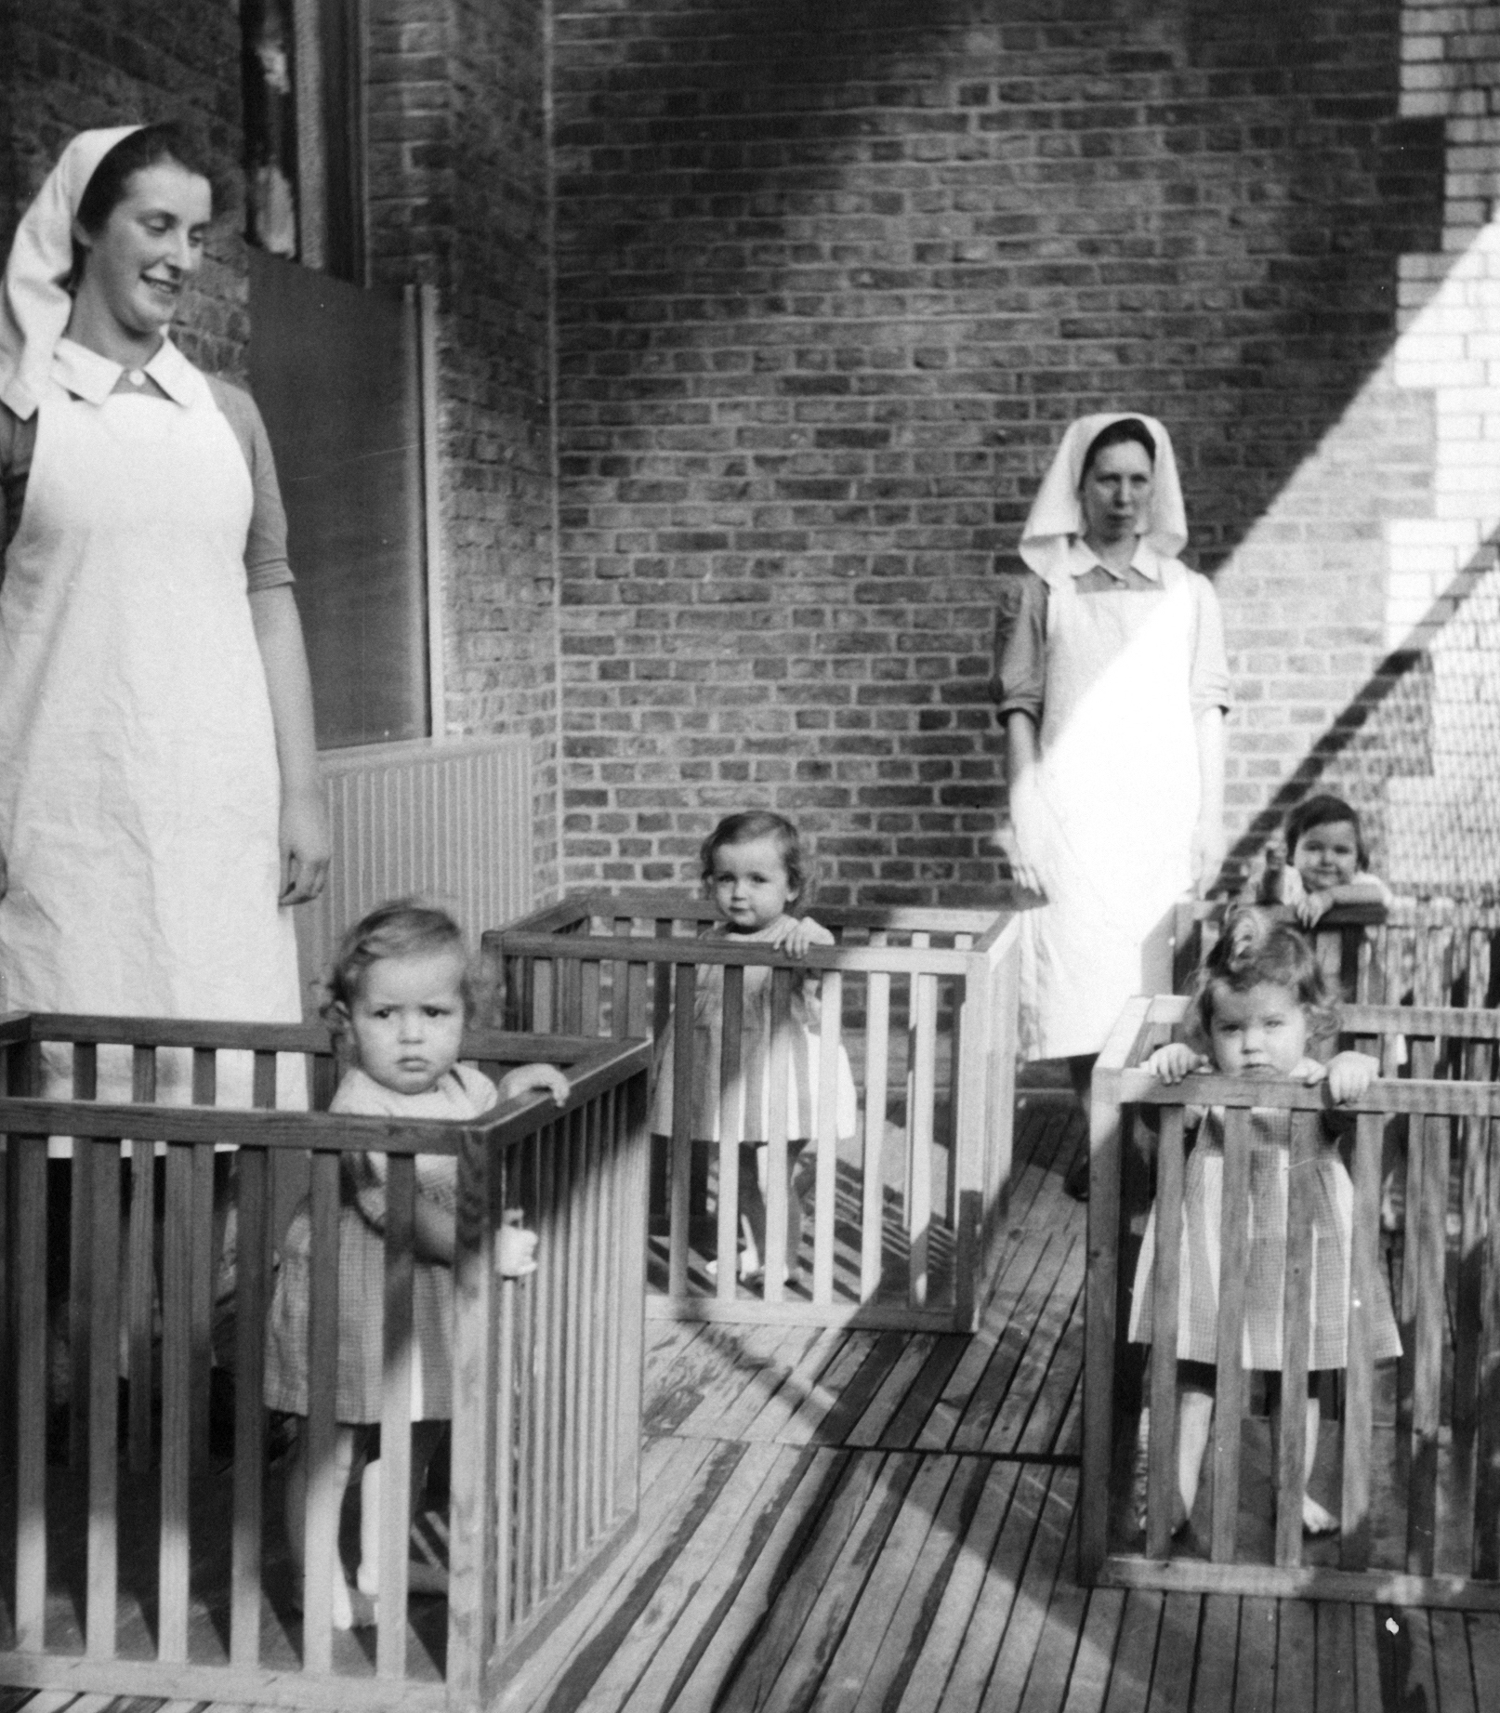
ONE
JOURNÉE D’ÉTUDE ACCESSIBILITÉ
BRUXELLES, LE 11 MAI 2022
Prof. Michel Vandenbroeck
Département du travail social et de la pédagogie sociale Université de Gand
Michel.Vandenbroeck@UGent.be
ACCESSIBILITÉ: REGARD HISTORIQUE, INTERNATIONAL ET LOCAL

Slide 2
ONE
JOURNÉE D’ÉTUDE ACCESSIBILITÉ
BRUXELLES, LE 11 MAI 2022
Prof. Michel Vandenbroeck
Département du travail social et de la pédagogie sociale Université de Gand
Michel.Vandenbroeck@UGent.be
NAAR EEN GEÏNTEGREERDE PEDAGOGIEK VOOR JONGE KINDEREN?
ACCESSIBILITÉ: REGARD HISTORIQUE, INTERNATIONAL ET LOCAL
Un regard historique
Un regard européen: la garantie enfance
Un regard local, le problème belge et le cas de Gand
Accessibilité et qualité

Slide 3
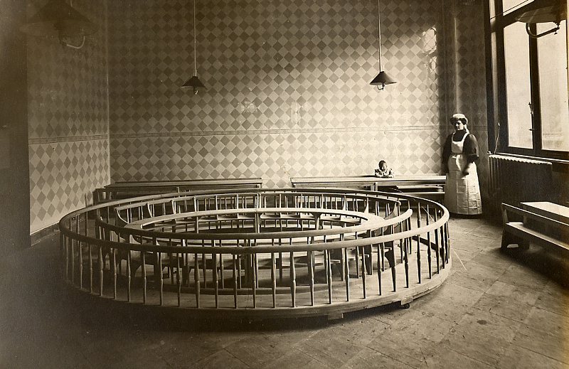
UN REGARD HISTORIQUE: LE MAL NÉCESSAIRE
Il ne peut être question d’accorder ainsi à des familles dont les chefs travaillent, c’est à dire se trouvent dans les conditions normales d’existence, un secours aussi important. Dans une société normalement organisée, ne doivent être à la charge de la bienfaisance que les familles se trouvant dans des conditions spéciales qui ne leur permettent pas de pourvoir à leur propre subsistance, à raison, par exemple, de la maladie ou de l’infirmité d’un de leurs membres.
Henri Velge, 1919

Slide 4
UN REGARD HISTORIQUE: LE MAL NÉCESSAIRE
Quand, par l’expérience de plusieurs années, les notions d’hygiène infantile et de puériculture auront pénétré dans les couches profondes des classes laborieuses, les mères soucieuses de la santé de leurs enfants n’hésiteront plus à les confier à l’établissement qui leur est spécialement destiné et où ils seront entourés de tous les soins désirables. Ce n’est pas par voie de réglementation administrative qu’on réussira à introduire ces idées; il s’agit, dans ce domaine, de compléter sur ce point l ‘éducation populaire par une action individuelle et par une intuition lente et persévérante.
Henri Velge, 1919

Slide 5
UN REGARD HISTORIQUE: LE MAL NÉCESSAIRE
L’ONE a toujours considéré que la garde de jeunes enfants dans des institutions est une mesure qui est à déplorer et n’est justifiable que pour des raisons sociales et physiques. Les avancés récentes de la psychologie ont démontrés que ce point de viue est correcte. Is est maintenant prouvé que la séparation de la mère et de l’enfant est à l’origine de traumatismes psychiques.
(NWK, 1959;propre traduction).

Slide 6
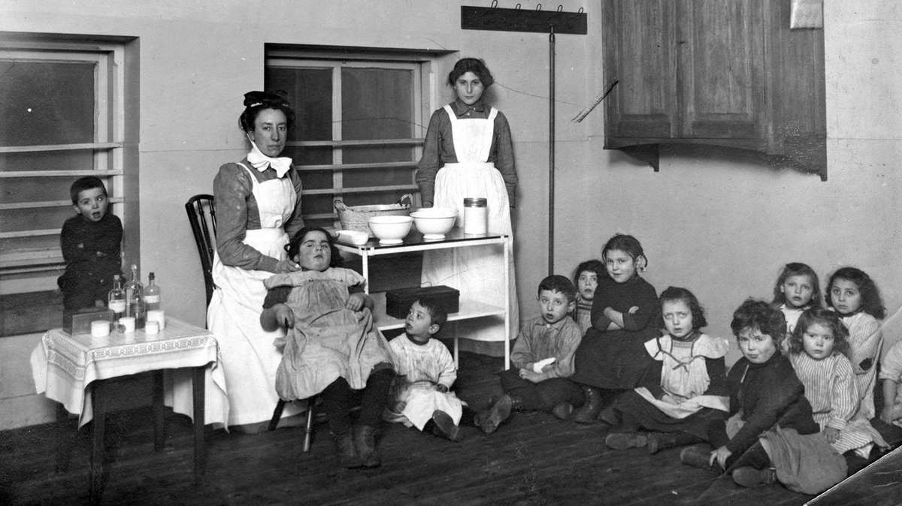
LA CÉSURE INSTITUTIONELLE
La Crèche est une institution d’un tout autre ordre que l’école et son affiliation au domaine scolaire ne peut être admise; la crèche est une institution de prévoyance sociale, une institution médicale du même genre que les Consultations de Nourrissons et les Gouttes de lait; nous préconisons même la séparation de l’école gardienne, comme poursuivant un but et un idéal différents.
Henri Velge 1919

Slide 7
LA CÉSURE INSTITUTIONELLE
L’ONE se doit d’insister sur les dangers de l’intégration de jeunes enfants dans les prégardiennats de certaines écoles sans que les mesures d’hygiène soient respectés
(Hendrickx-Duchaine, 1961; propre traduction).

Slide 8
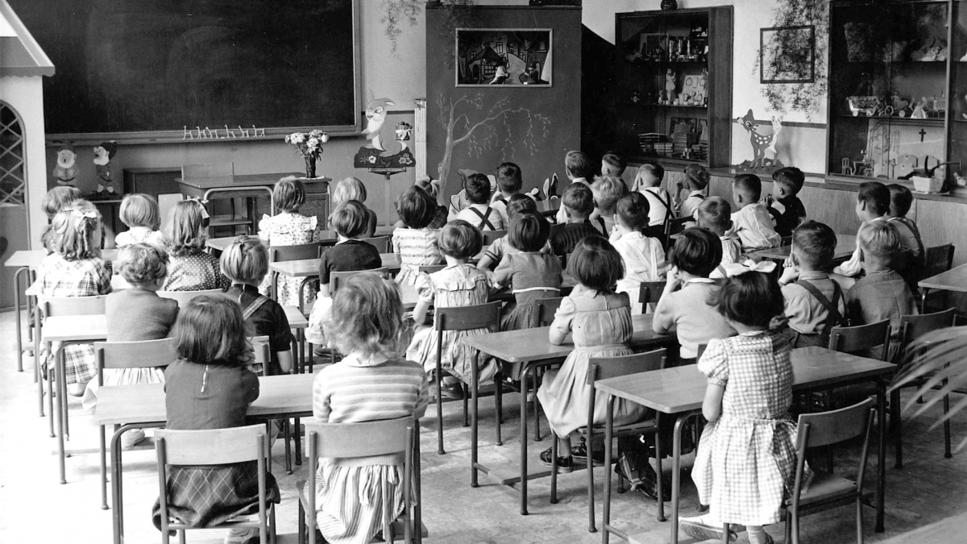
LA CÉSURE INSTITUTIONELLE
LA CÉSURE INSTITUTIONELLE
L’ONE se doit d’insister sur les dangers de l’intégration de jeunes enfants dans les prégardiennats de certaines écoles sans que les mesures d’hygiène soient respectés
(Hendrickx-Duchaine, 1961; propre traduction).
“L’âge pré-pédagogique”

Slide 9
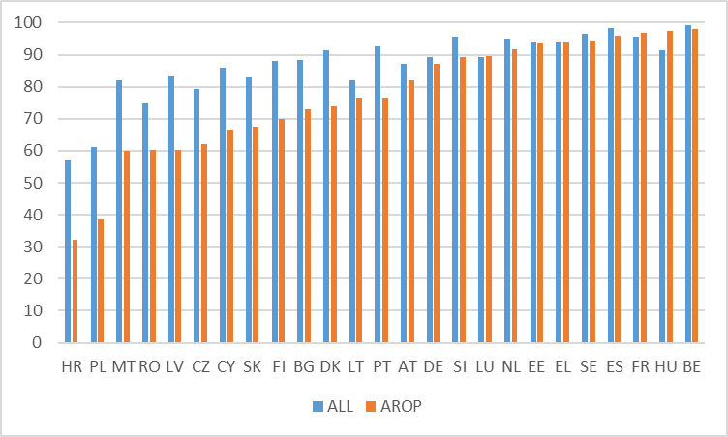
LA CÉSURE INSTITUTIONELLE
LA CÉSURE INSTITUTIONELLE
3-6 ans

Slide 10
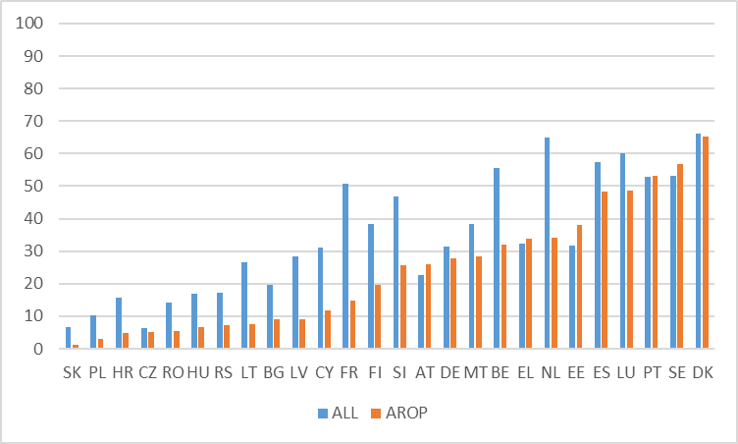
LA CÉSURE INSTITUTIONELLE
LA CÉSURE INSTITUTIONELLE
0-3 ans

Slide 11
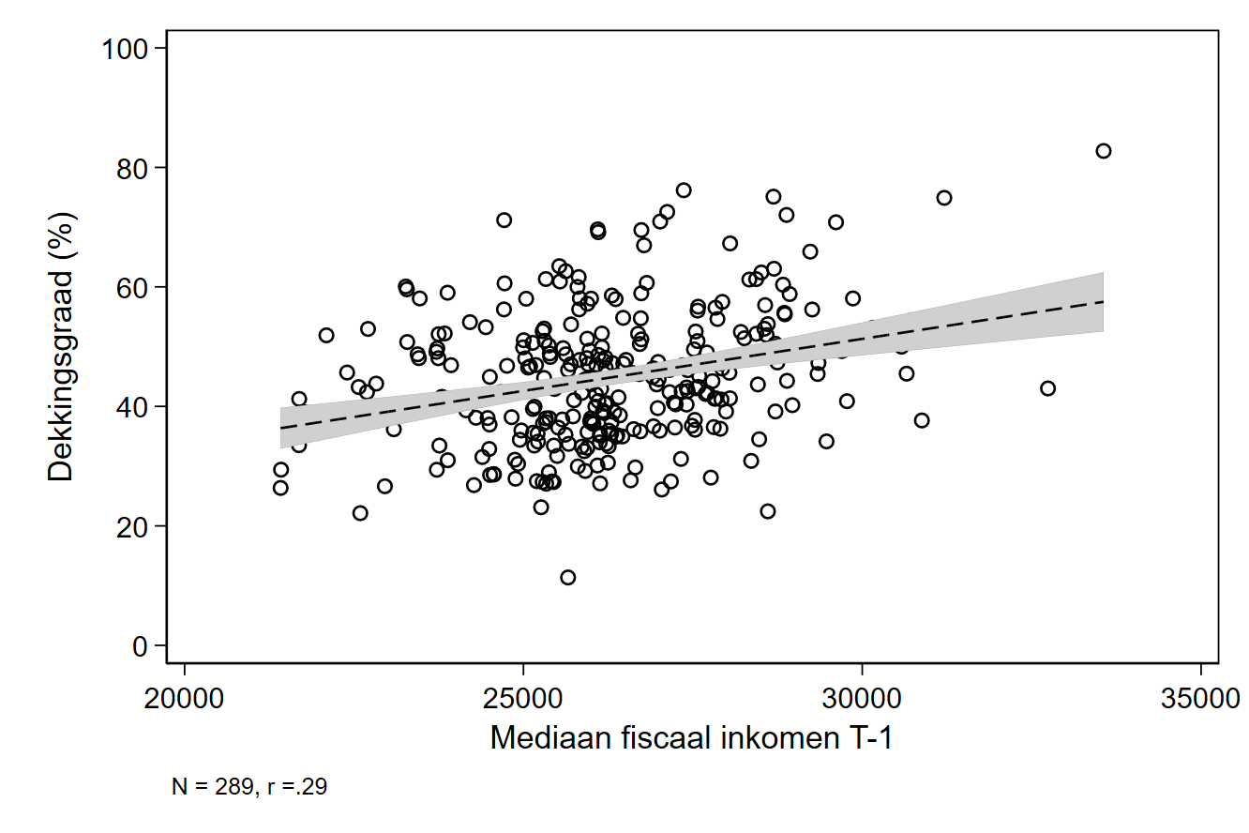
LA CÉSURE INSTITUTIONELLE
UN REGARD INTERNATIONAL: POURQUOI ?
La césure institutionelle et historique
La répartition inégale de l’offre

Slide 12
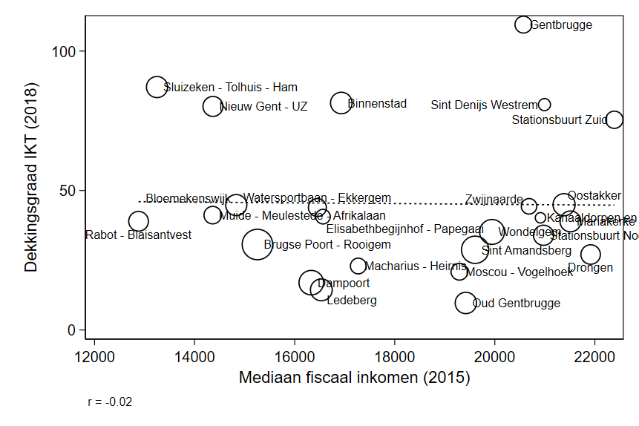
LA CÉSURE INSTITUTIONELLE
UN REGARD INTERNATIONAL: POURQUOI ?
La césure institutionelle et historique
La répartition inégale de l’offre
Gand, nombre de places / revenus par quartier

Slide 13
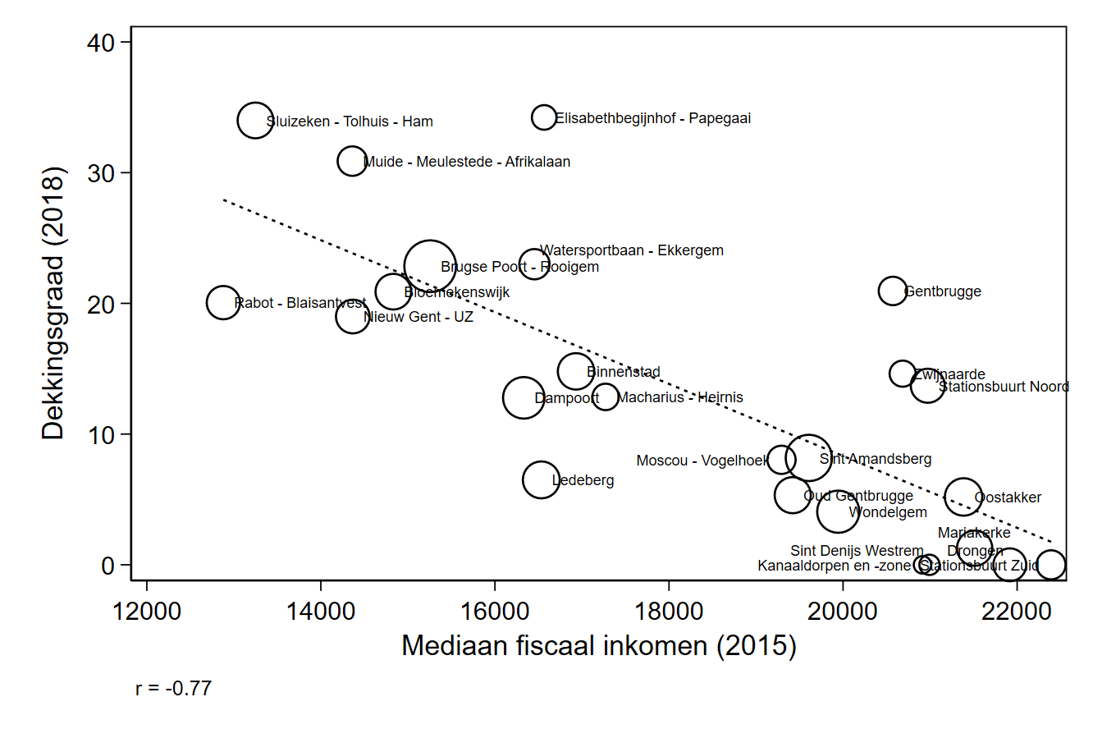
LA CÉSURE INSTITUTIONELLE
UN REGARD INTERNATIONAL: POURQUOI ?
La césure institutionelle et historique
La répartition inégale de l’offre
Gand, nombre de places de la ville / revenus par quartier

Slide 14
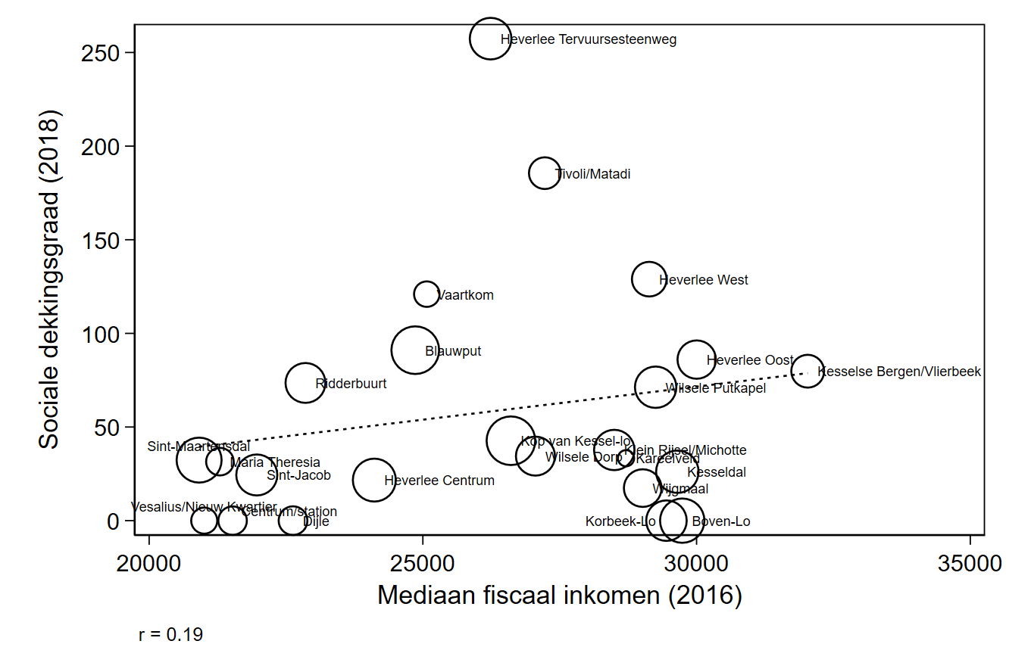
LA CÉSURE INSTITUTIONELLE
UN REGARD INTERNATIONAL: POURQUOI ?
La césure institutionelle et historique
La répartition inégale de l’offre
Louvain

Slide 15
LA CÉSURE INSTITUTIONELLE
UN REGARD INTERNATIONAL: POURQUOI ?
La césure institutionelle et historique
La répartition inégale de l’offre

Slide 16
LA CÉSURE INSTITUTIONELLE
UN REGARD INTERNATIONAL: POURQUOI ?
La césure institutionelle et historique
La répartition inégale de l’offre
Les critères de priorité

Slide 17
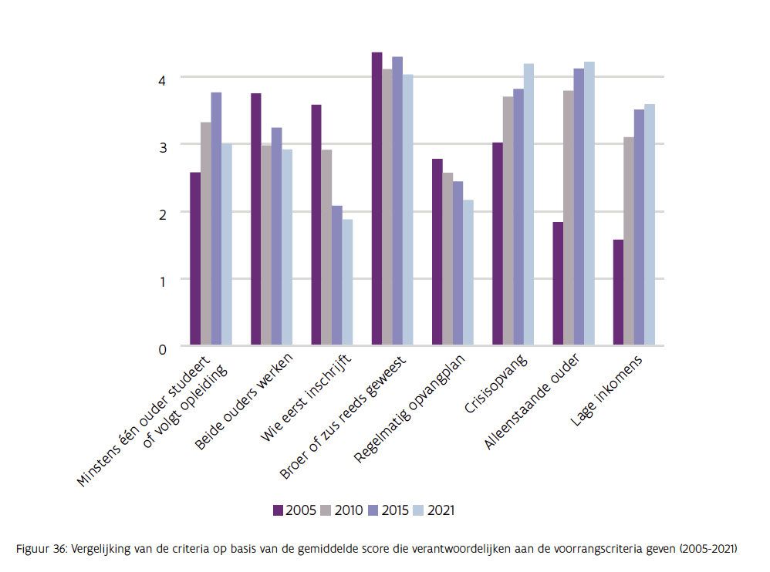
LA CÉSURE INSTITUTIONELLE
UN REGARD INTERNATIONAL: POURQUOI ?

Slide 18
LA CÉSURE INSTITUTIONELLE
UN REGARD INTERNATIONAL: POURQUOI ?
La césure institutionelle et historique
La répartition inégale de l’offre
Les critères de priorité
L’expertise de l’accueil (et la diversité de l’équipe)
Diversité
Précarité
Roms

Slide 19
LA CÉSURE INSTITUTIONELLE
UN REGARD INTERNATIONAL: POURQUOI ?
La césure institutionelle et historique
La répartition inégale de l’offre
Les critères de priorité
L’expertise de l’accueil (et la diversité de l’équipe)
Gouvernance: le financement de l’offre ou de la demande
Cf France (micro crèches)
Cf Pay Bas
Hong Kong, Toronto, Californie, …

Slide 20
LA CÉSURE INSTITUTIONELLE
LE PROBLÈME BELGE ET LE CAS DE GAND
0-3 ans

Slide 21
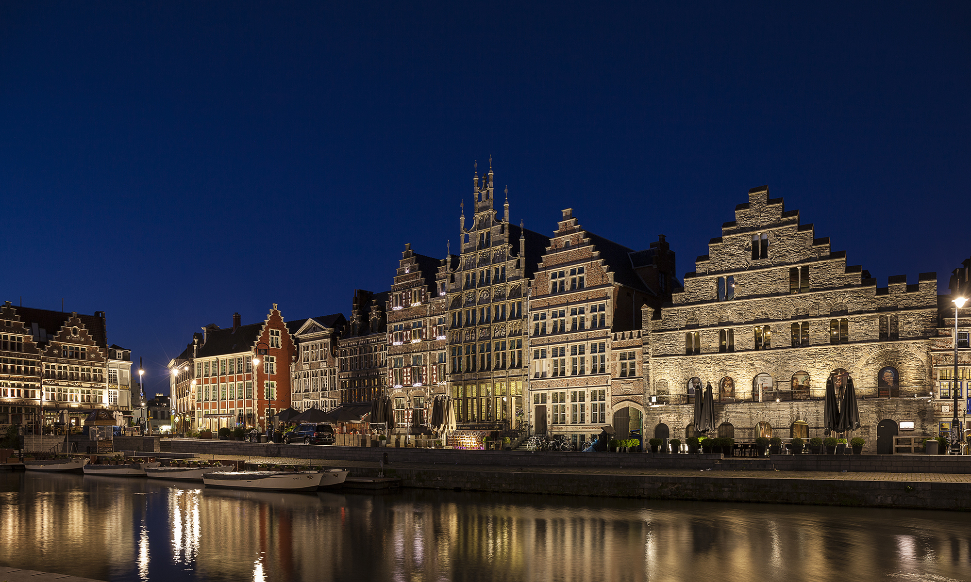
LE PROBLÈME BELGE ET LE CAS DE GAND
Comment être équitable dans ubn système qui ne l’est pas?
Politique volontariste
Préfinancement de structures
Centralisation des demandes
Algorhytme avec équilibre entre facteurs économiques et sociaux
Fl 22% pop vulnérable vs 30% à Gand
20% pop Gantoise < seuil de pauvreté vs 30% de la population en crèche

Slide 22
LA CÉSURE INSTITUTIONELLE
ACCESSIBILITÉ ET QUALITÉ
Les effets contraproductifs des critères de Barcelone
L’universalisme progressif pour évites les effets Matthieu de l’universalimse et la précarité des initiatives ciblées

Slide 23
LA CÉSURE INSTITUTIONELLE
ACCESSIBILITÉ ET QUALITÉ
Les principes du réseau DECET
Tous les enfants et les adultes ont le droit d’évoluer et de se développer dans un contexte de reconnaissance de l’équité et du respect de la diversité. Ou chacun(e)
Le réseau DECET
encourage le développement de connaissances, compétences et attitudes qui puissent rendre enfants et adultes capables de construire ensemble des services d’accueil et d’éducation de jeunes enfants, dans lequels chacun(e):
Se sent personellement accepté et fait partie de son groupe
Est reconnu dans les différentes composantes de son identité
Peut apprendre de l’autre et s’enrichir mutuellement au-delà des barrières culturelles ou autres
Peut participer activement comme citoyen à la vie du lieu d’accuel ou du quartier
Peut lutter activement contre les préjugés par la communication et une attitude d’ouverture
Peut agir avec les autres contre toute forme instutionelle de préjugés et de discrimination

